Slide 1
第四章 根轨迹法
4.1 控制系统的根轨迹
控制系统的稳定性和瞬态分量的运动模态都由特征方程的根即闭环极点决定。因此特征根的位置对系统性能有重要意义。
根轨迹法的思路：增加和调整开环极点和零点，使闭环特征根处于希望的位置，以满足性能指标。
根轨迹法的主要内容：当系统的某一参数变化时，利用已知的开环极点和零点，绘制闭环特征根的轨迹。

Slide 2
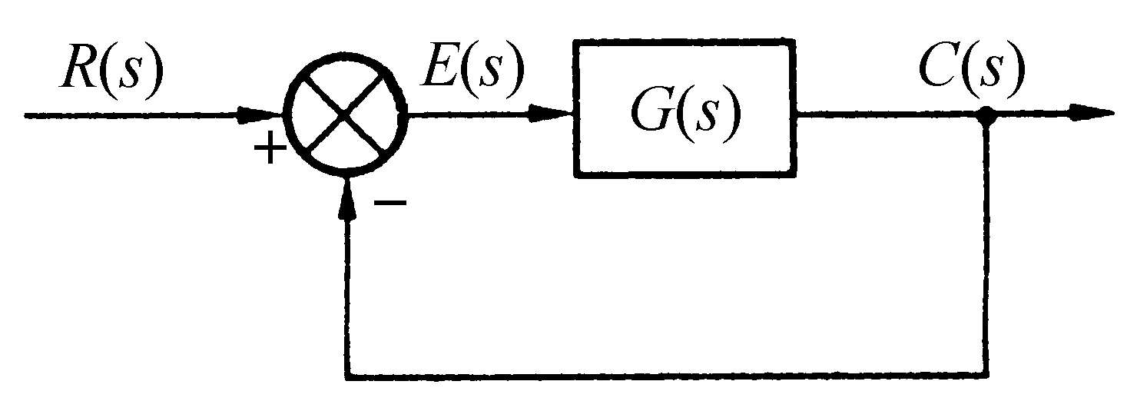
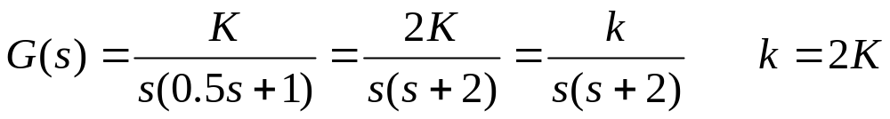
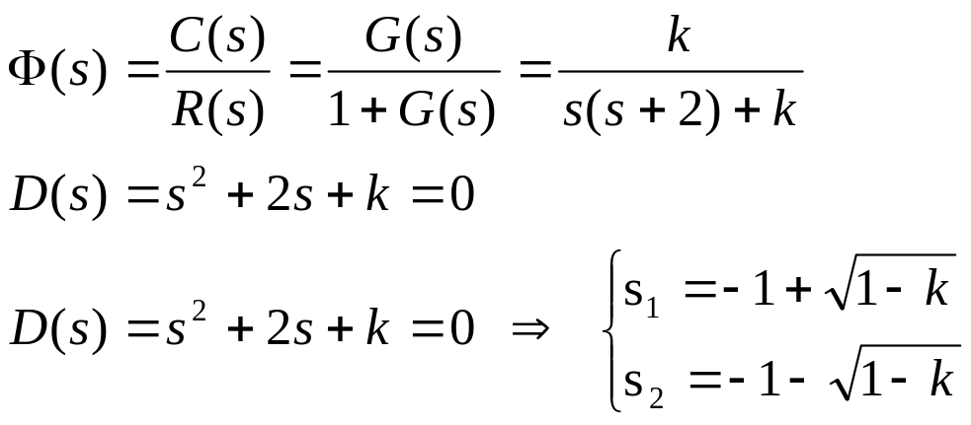
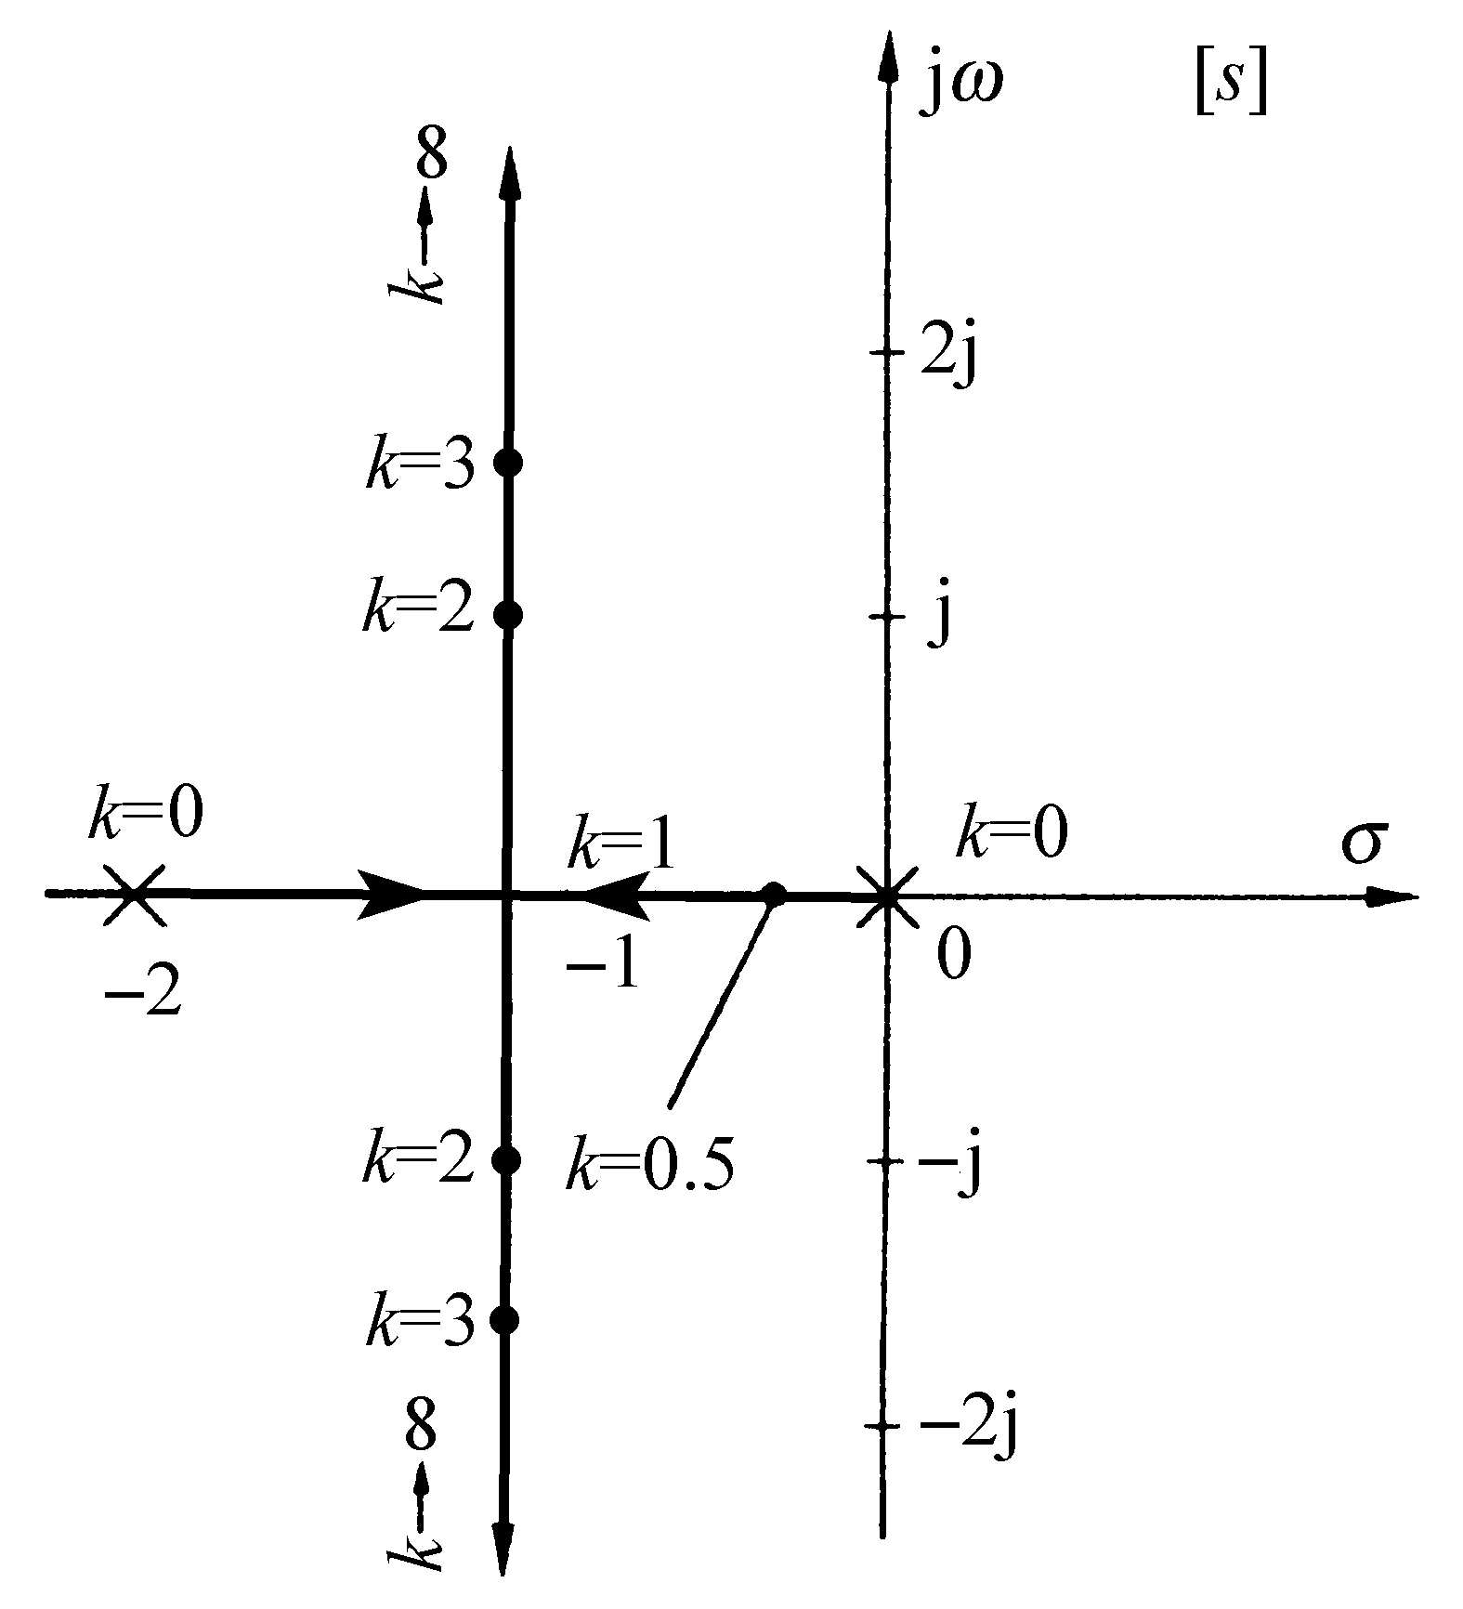
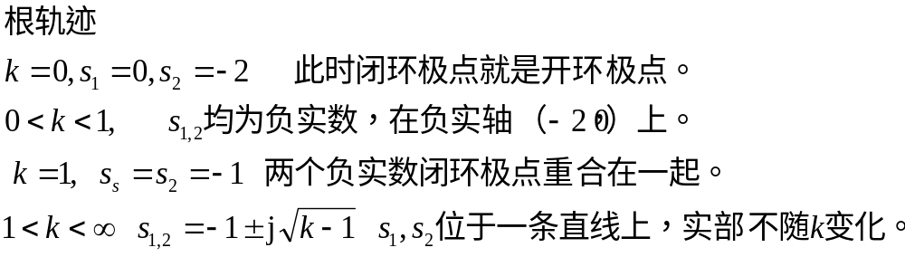
根轨迹：控制系统的某一个参数由零变化到无穷大时，闭环系统的特征根（闭环极点)在[s]平面上形成的轨迹。
例如

Slide 3
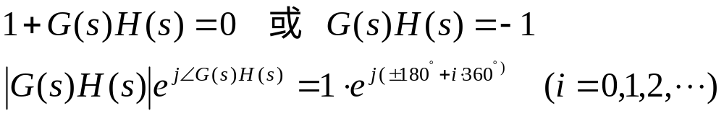
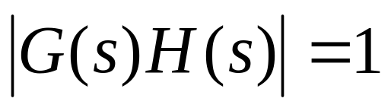
绘制根轨迹依据的条件。
负反馈系统的特征方程为
幅值条件
相角条件（充要条件）

Slide 4
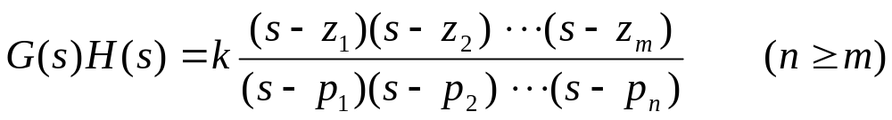
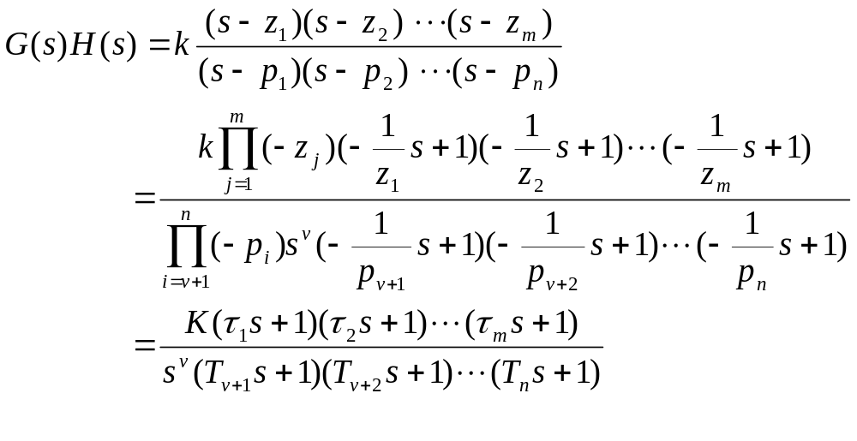
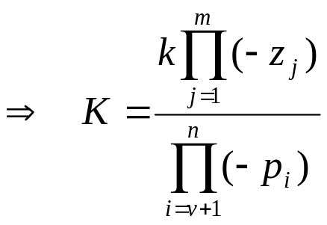
4.2 绘制根轨迹的基本规则
绘制根轨迹时开环传递函数的标准形式

Slide 5
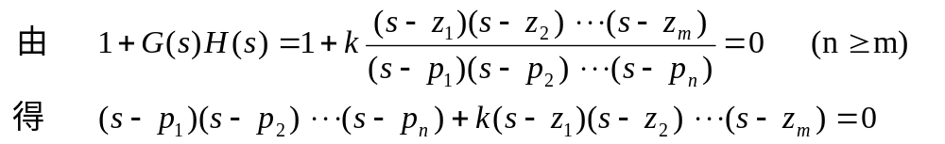
4.2.1 根轨迹的分支数
规则一 根轨迹的分支数等于特征方程的阶次，即闭（开）环极点个数。
4.2.2 根轨迹的 连续性与对称性
共轭复根。
规则二 根轨迹连续且对称于实轴。

Slide 6
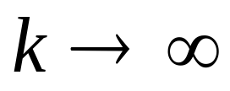
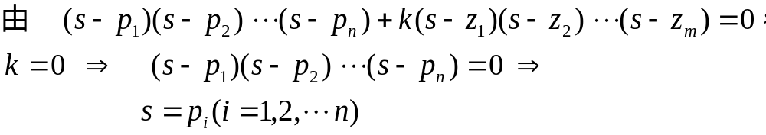
4.2.3 根轨迹的起点和终点
根轨迹的 起点是指k=0时的特征根位置，根轨迹的终点是指 时的特征根位置。
根轨迹起始于开环极点。
此时开环极点就是闭环极点。

Slide 7
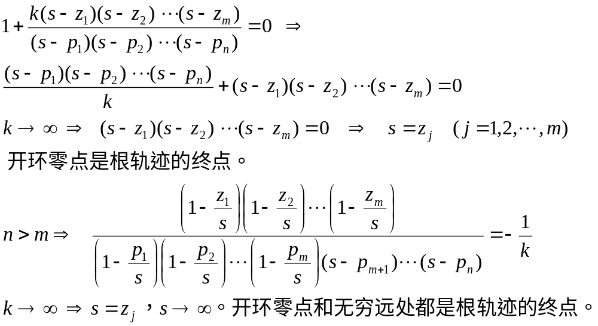
规则三 根轨迹起始于开环极点，终止于开环零点。若n>m,则有(n-m)条根轨迹终止于[s]平面无穷远处。

Slide 8
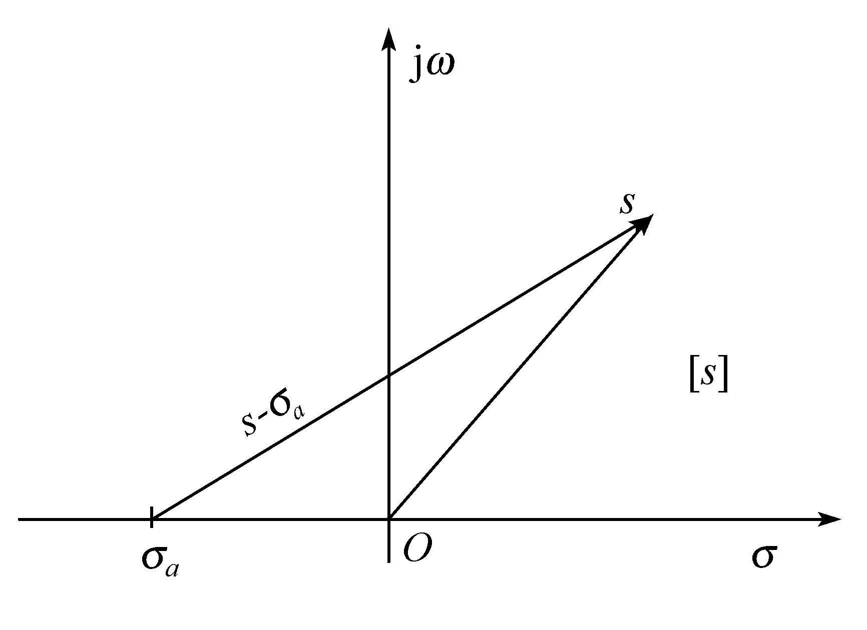

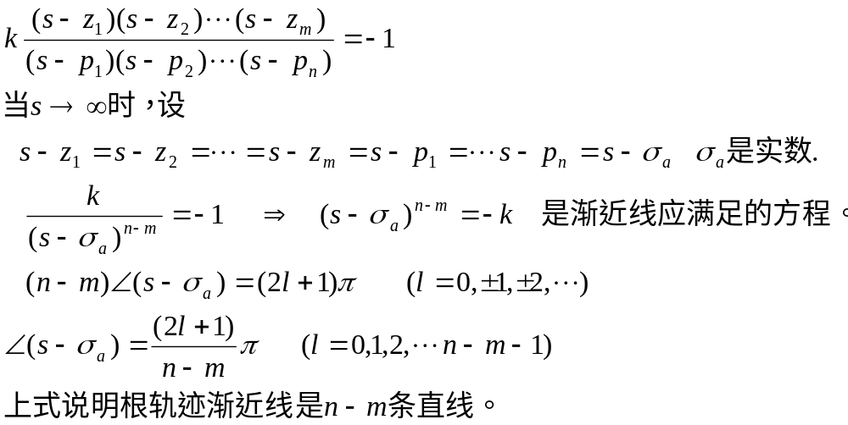
4.2.4 根轨迹的渐近线
n>m，(n-m)条根轨迹沿什么方向趋于[s]平面
无穷远处。渐近线可认为是
时的根轨迹。

Slide 9
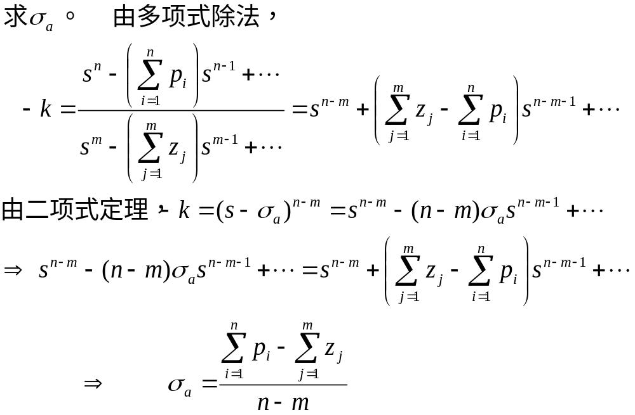

Slide 10
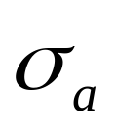
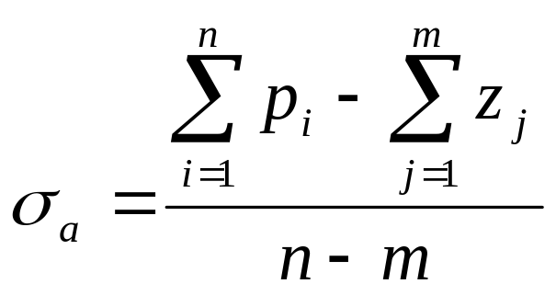
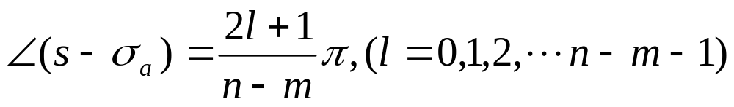
规则四 如果m<n,k→∞时，根轨迹有渐近线
n-m条。这些渐近线在实轴上交于一点 ，
渐近 线与实轴正方向的夹角是

Slide 11
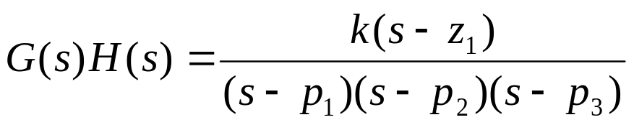
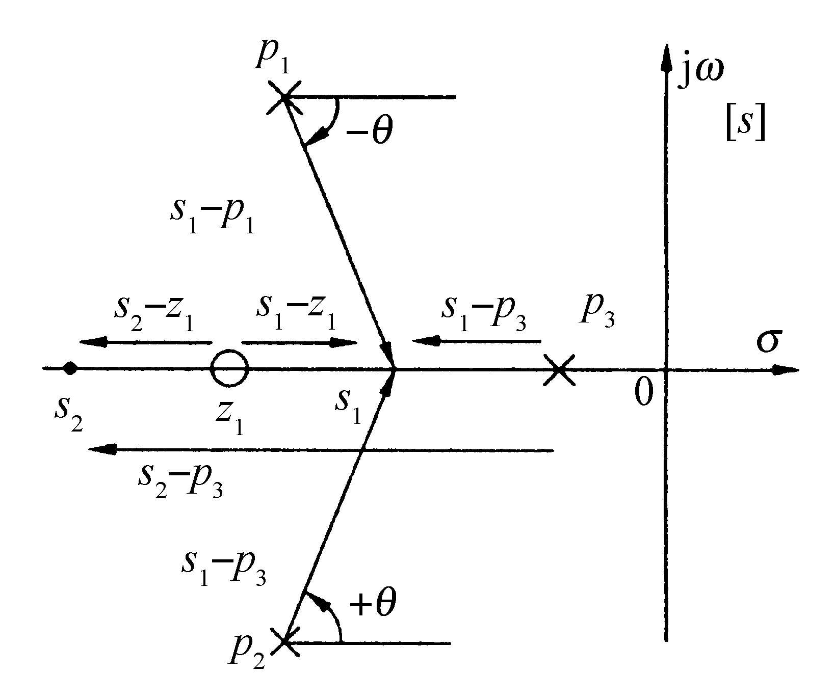

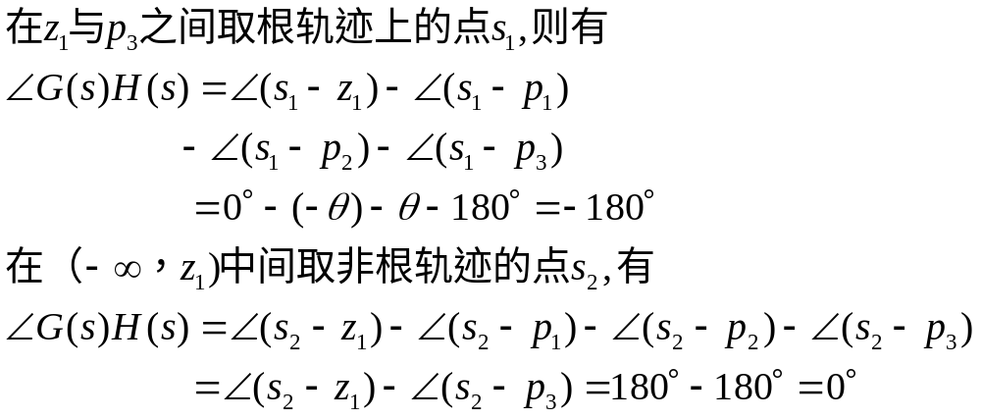
4.2.5 实轴上的根轨迹
设
其中 是共轭复数极点。

Slide 12
规则五 实轴上的根轨迹 ：实轴上的某一区域，若其右边开环实数零、极点个数之和为奇数，则该区域是根轨迹。

Slide 13
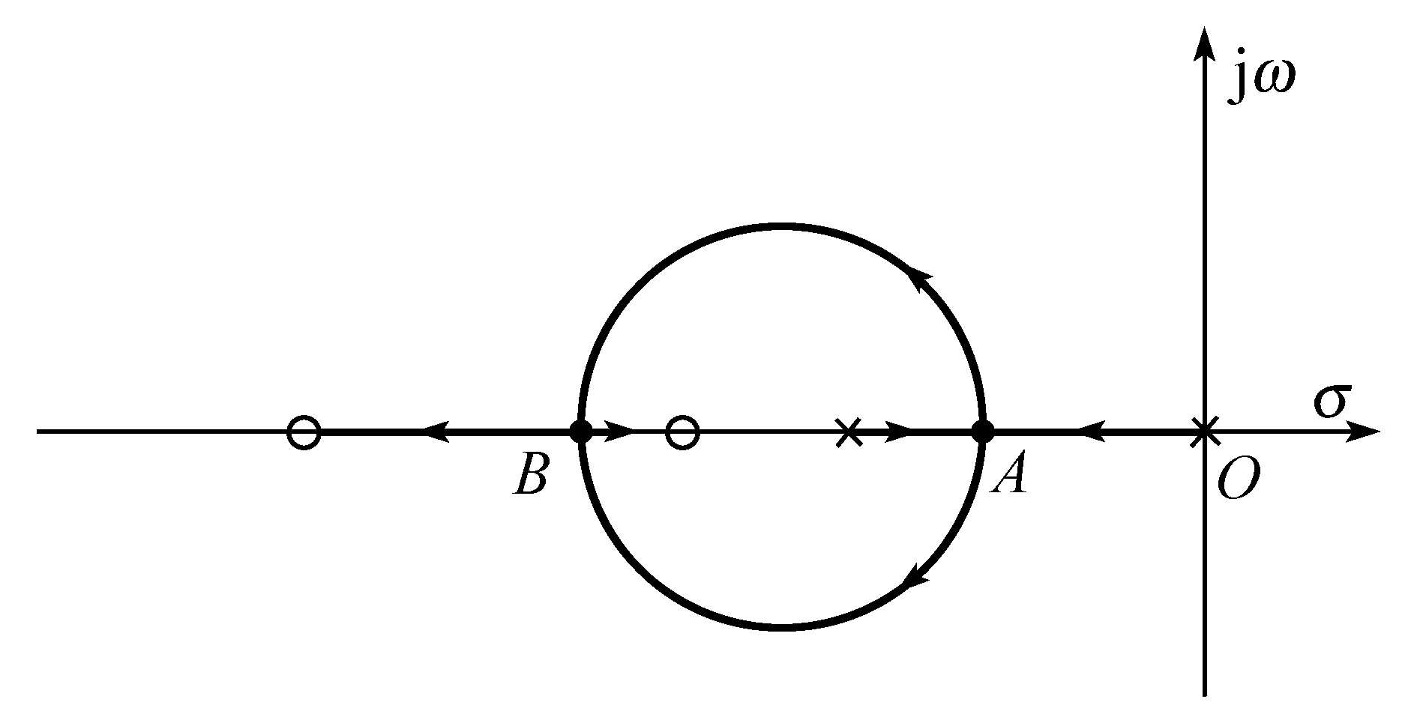
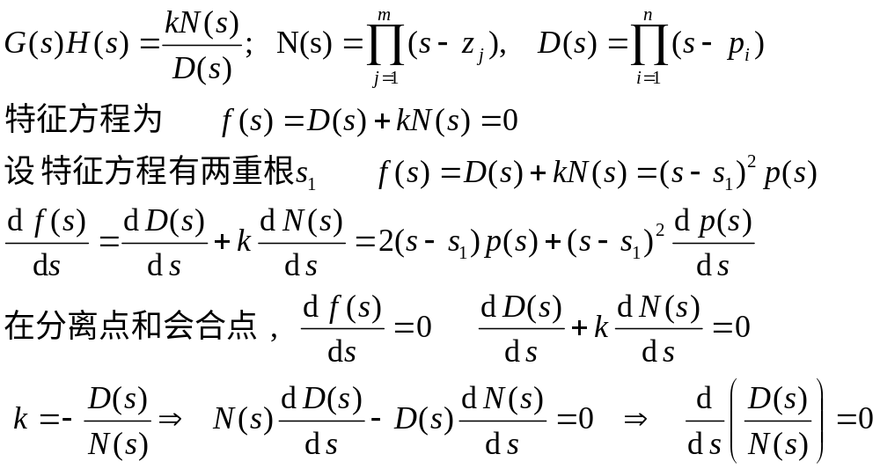
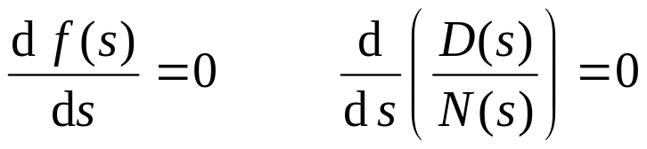
4.2.6 根轨迹在实轴上的分离点和会合点
图中的点A 和点B 分别是根轨迹在
实轴上的分离点和会合点 。
规则六 根轨迹在实轴上的分离点
和会合点 的坐标应满足方程

Slide 14
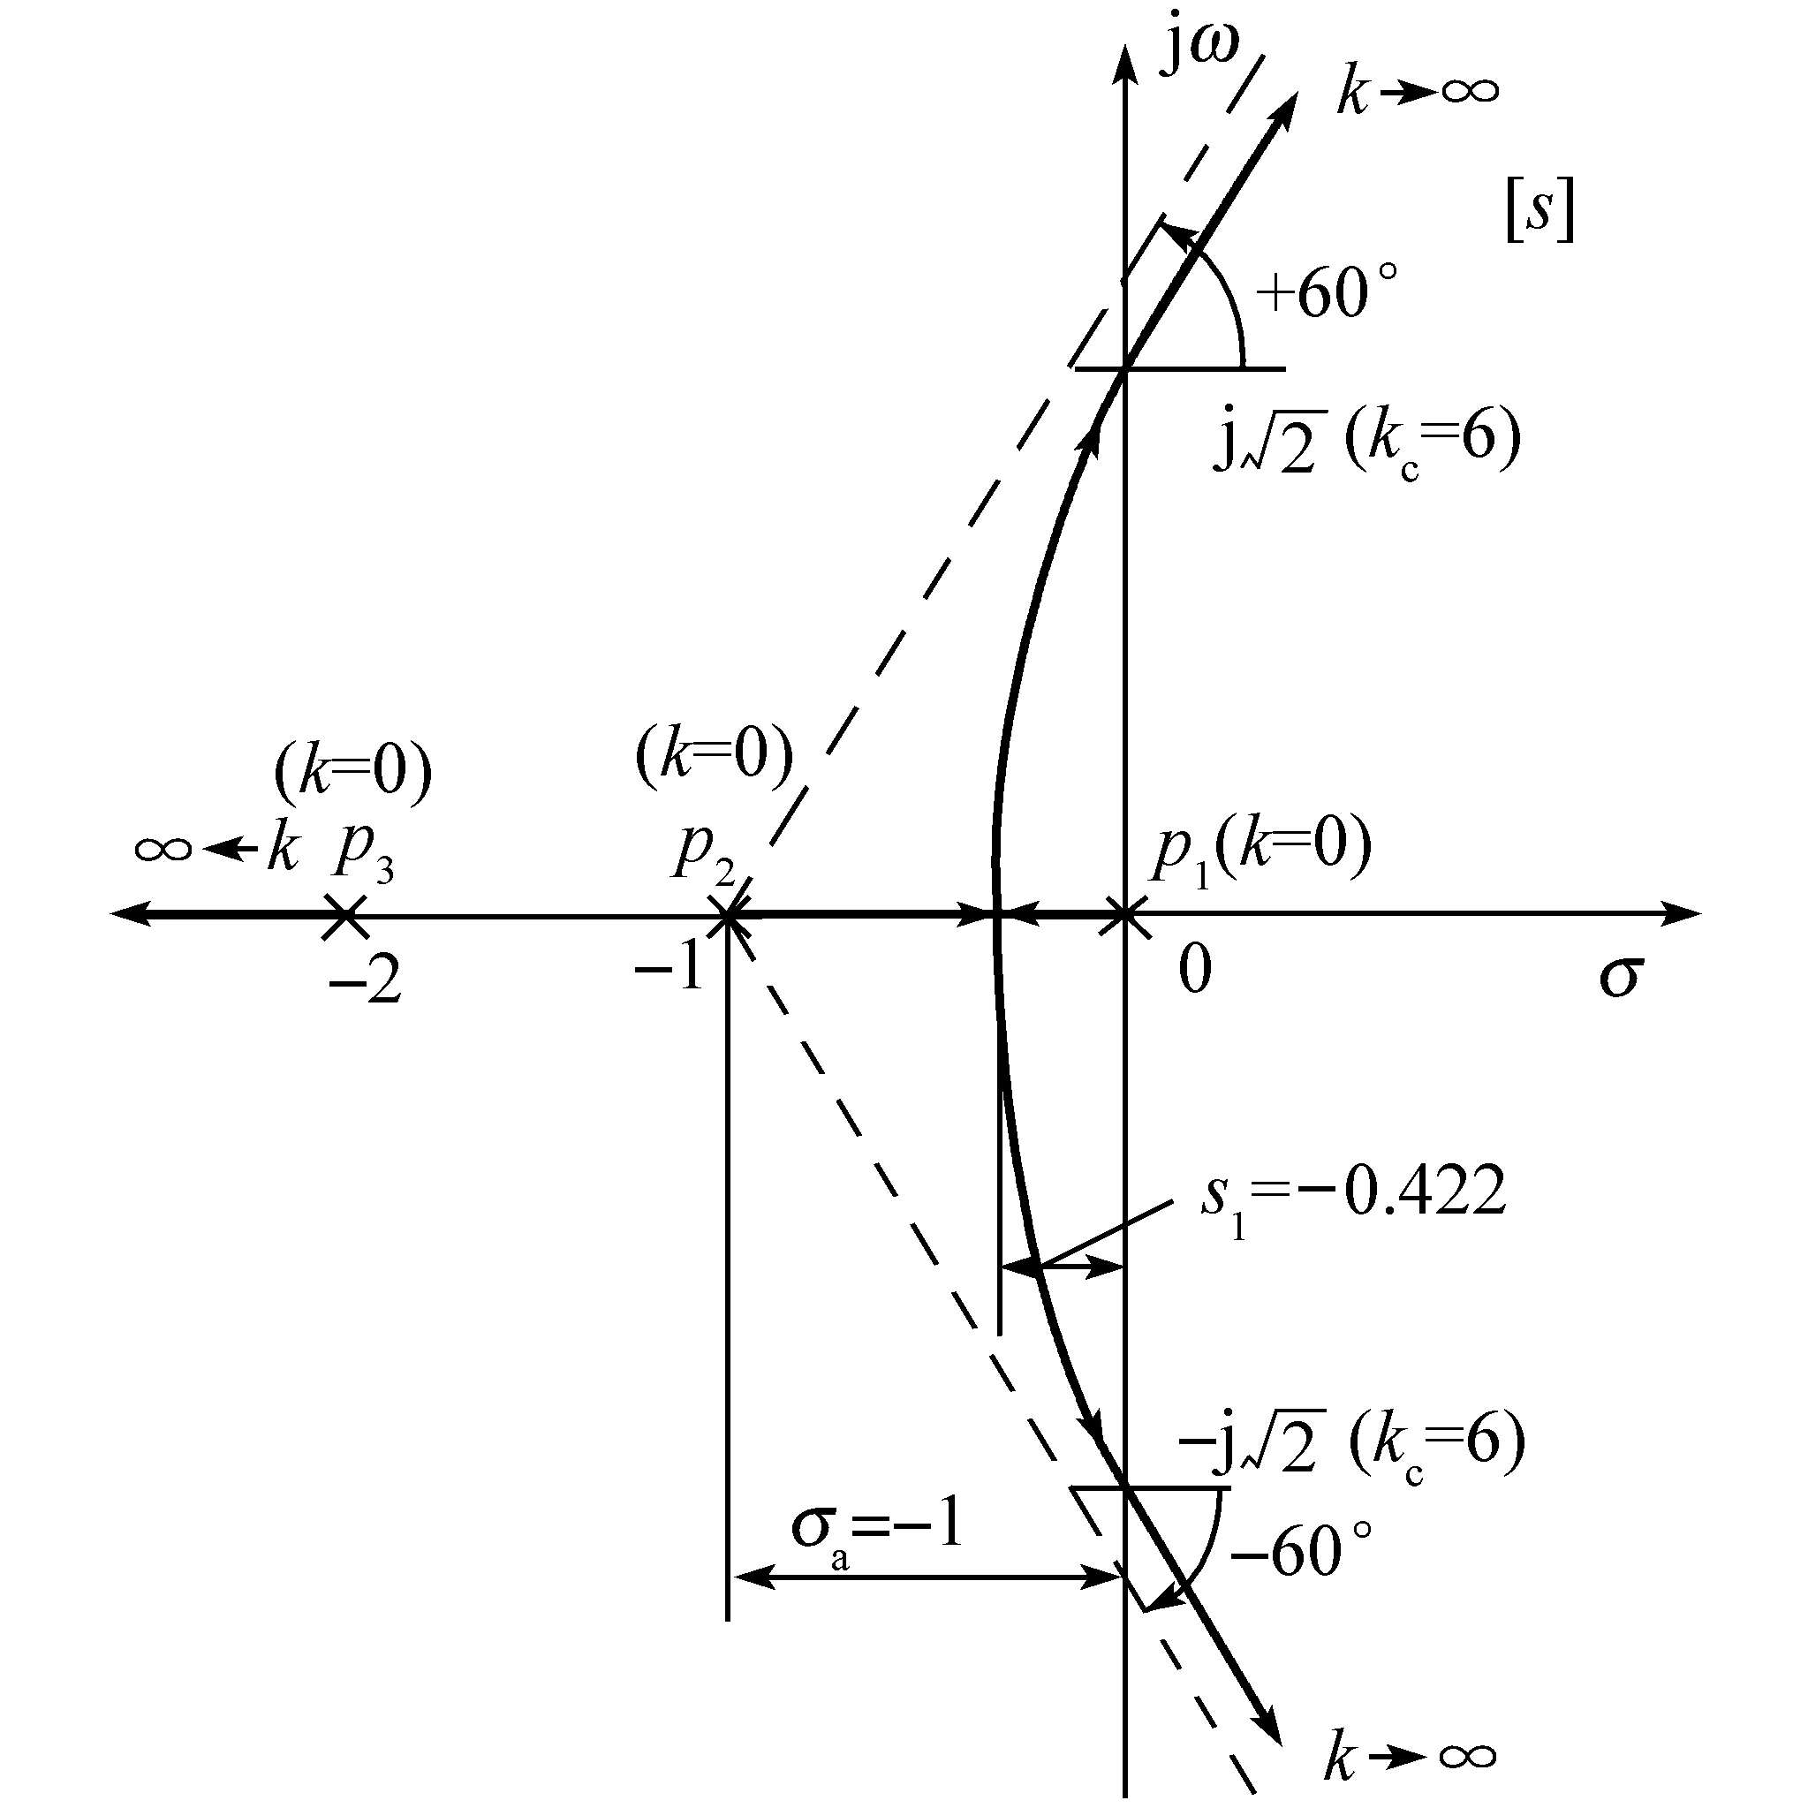
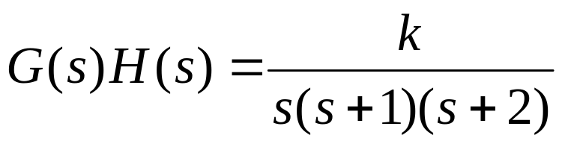
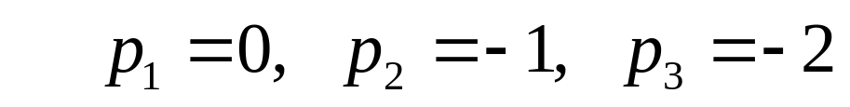
例 4-2-1 负反馈系统的开环
传递函数为
绘制系统的根轨迹。
解 开环极点为
1）根轨迹的分支数等于3。
2）根轨迹起点为（0，j0)，(-1，j0)，(-2，j0)。
终点均为无穷远。

Slide 15
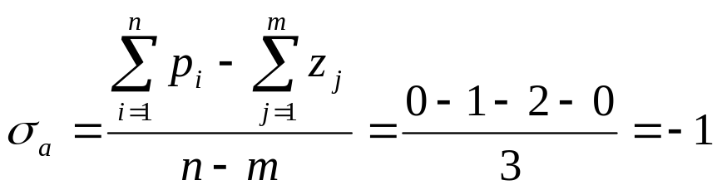
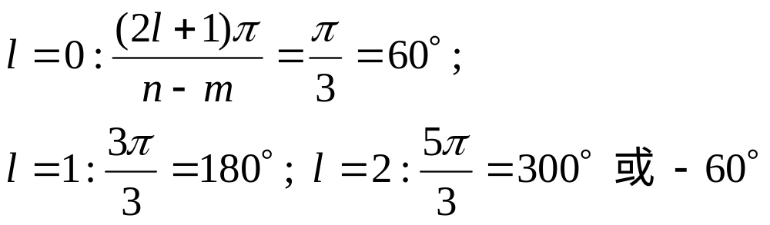
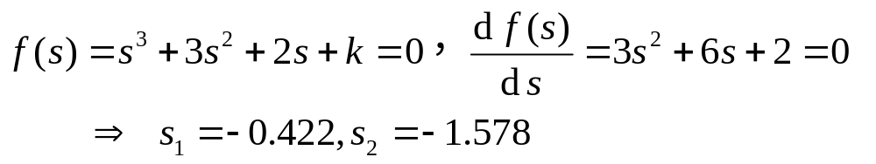


3）渐近线三条，实轴上交点坐标是：
渐近线与实轴正方向夹角：
4）实轴上的根轨迹（-∞，-2]段及[-1，0]段。
5）求实轴上的分离点坐标
是根轨迹与实轴分离点的坐标， 不是根轨迹上的点。

Slide 16
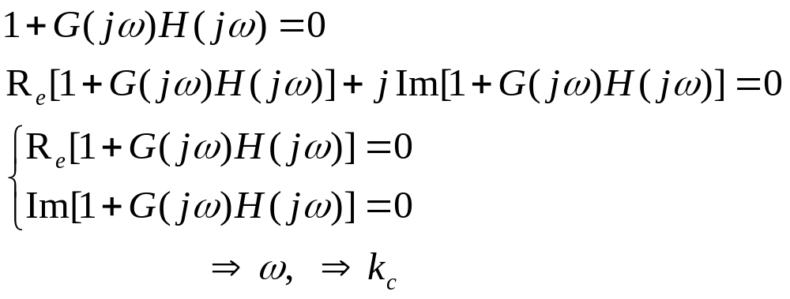
4.2.7 根轨迹与虚轴的交点
规则七 根轨迹与虚轴相交，说明控制系统有位于虚轴上的闭环极点，即特征方程有纯虚根。

Slide 17

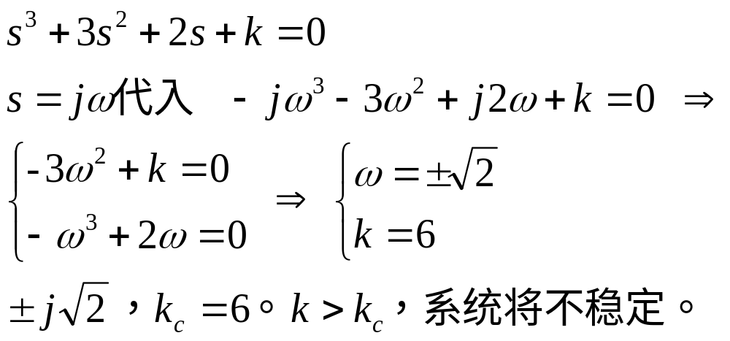
例 4-2-2 负反馈系统的开环传递函数为
求系统根轨迹与虚轴交点的坐标及参数临界值 。
解 特征方程是

Slide 18
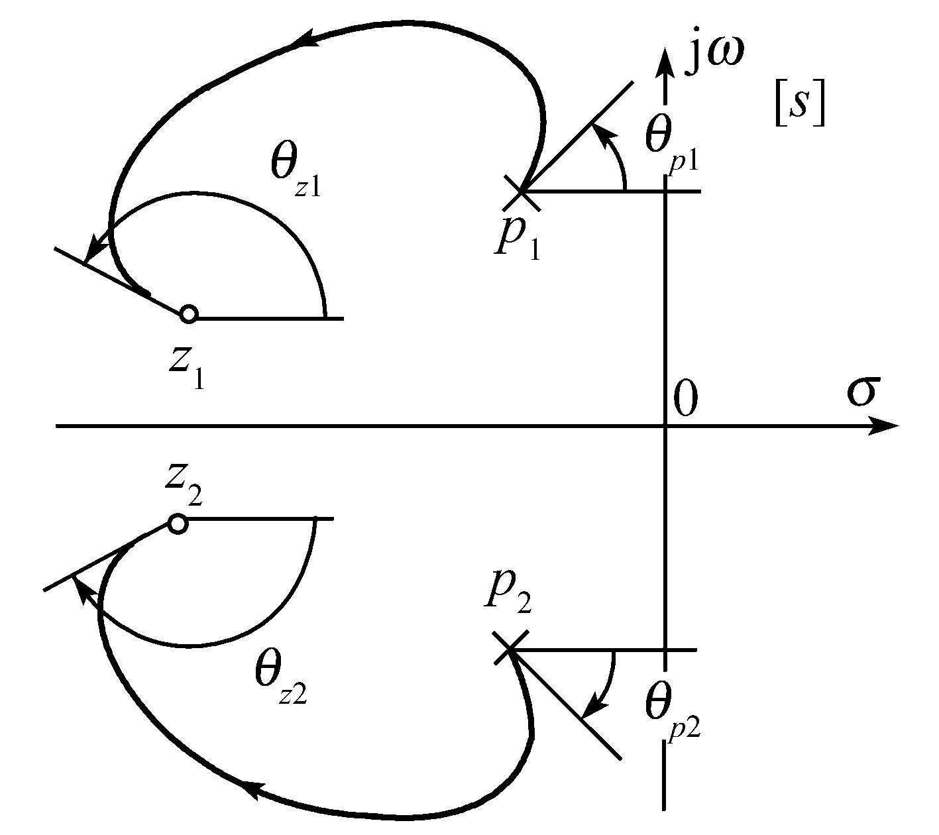
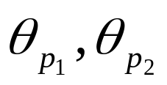
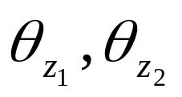
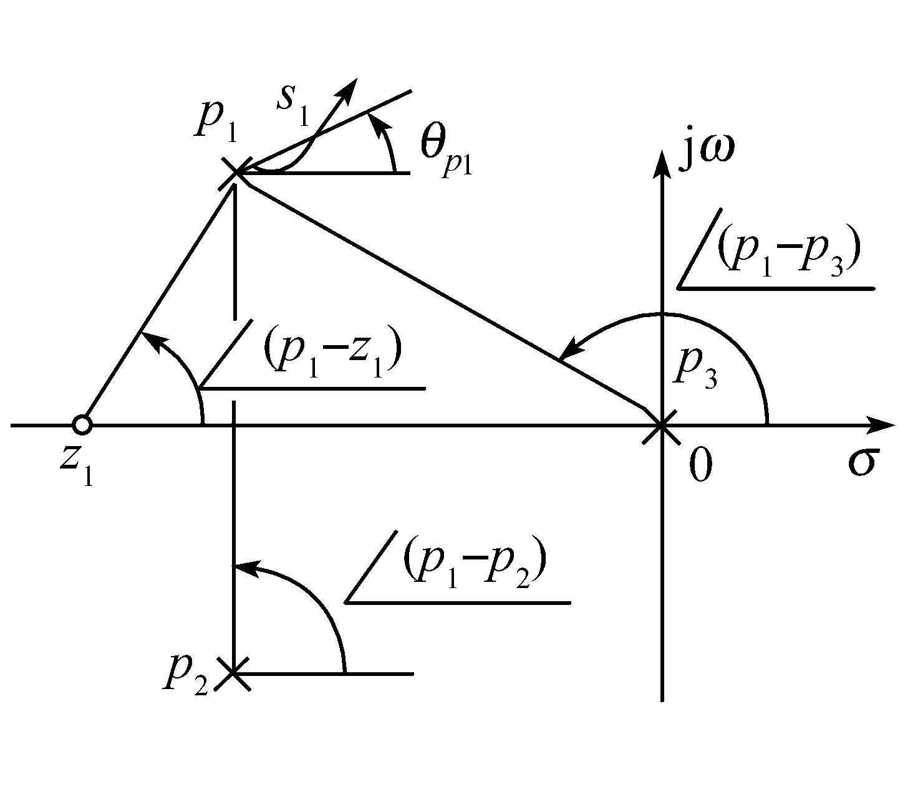
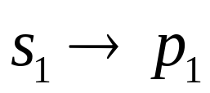
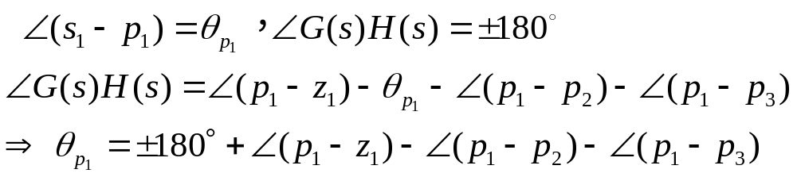
4.2.8 根轨迹的出射角与入射角
出射角：根轨迹离开开环复数极点
处的 切线方向与实轴正方向的夹角，
如 。
入射角：根轨迹进入开环复数零点
处的切线方向与实轴正方向的夹角，
如 。
在根轨迹上取一试验点 ，

Slide 19
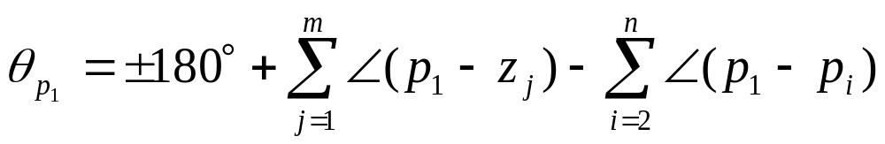
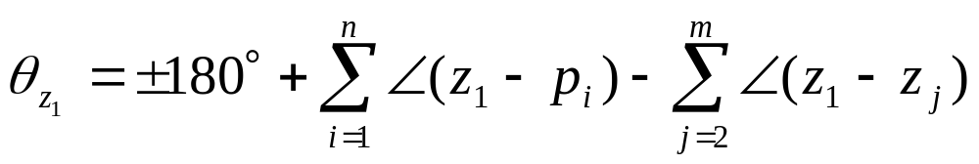
出射角表达式
同理可求出入射角表达式
规则八 始于开环复数极点处的根轨迹的出射角和止于开环复数零点处的入射角按上两式计算。

Slide 20
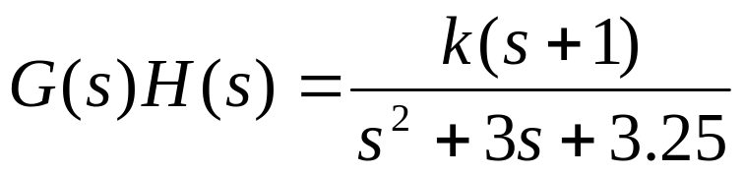
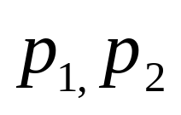
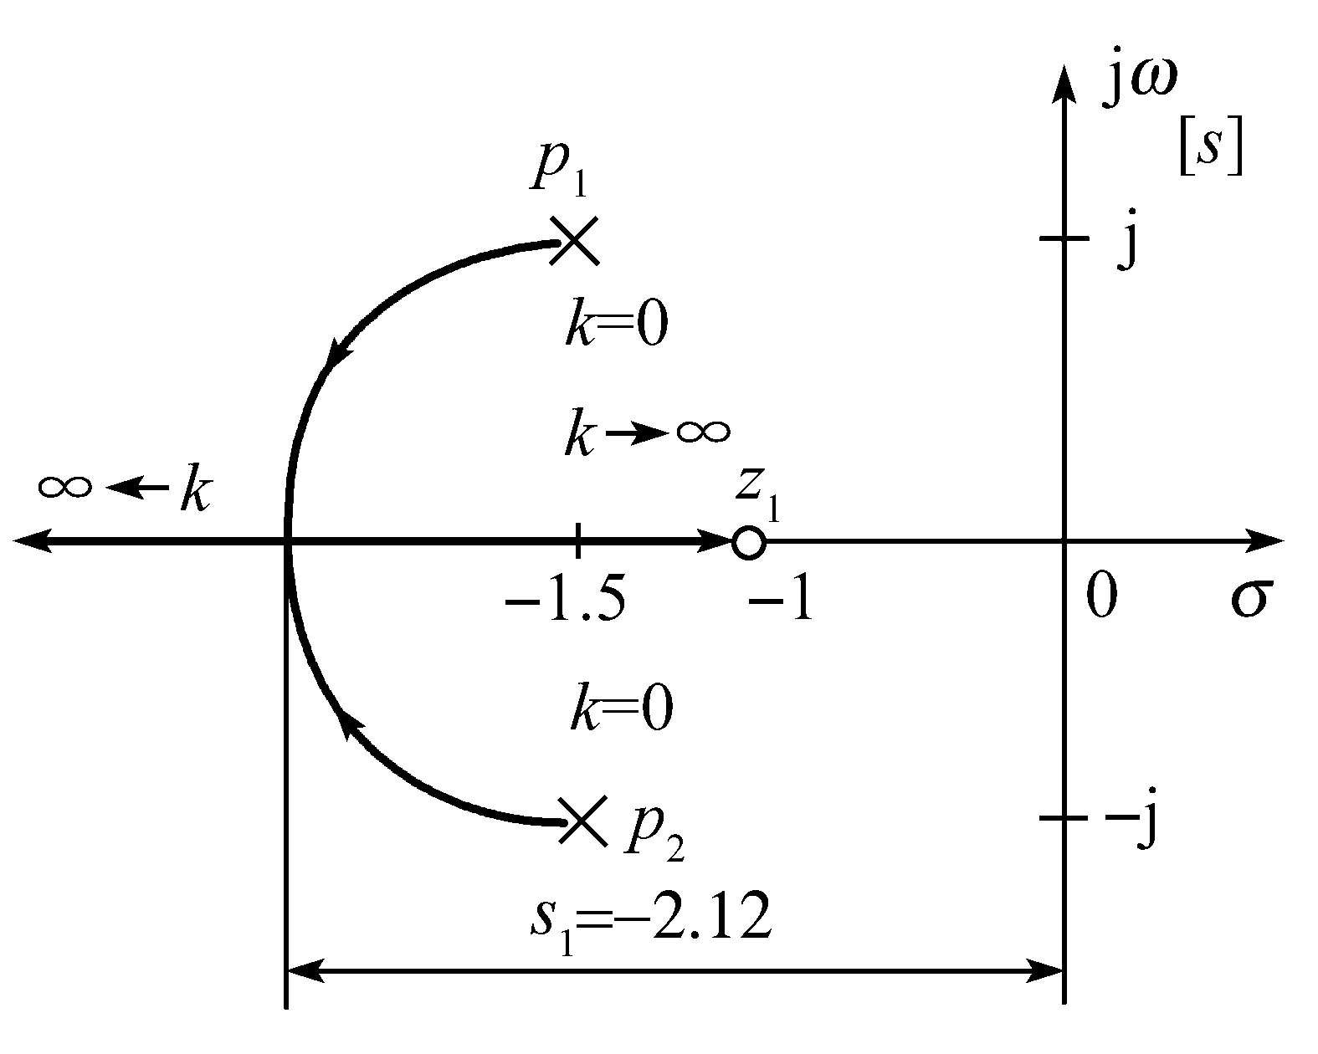

例 4-2-3 负反馈系统的开环传递函数为
绘制系统的根轨迹。
解
1）根轨迹的分支数等于2。
2）根轨迹起点是 。
终点是 及无穷远。
3）因为n=2,m=1,所以只
有一条渐近线，是负实轴。
4）实轴上的根轨迹是
（-∞，-１]。

Slide 21
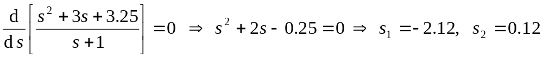

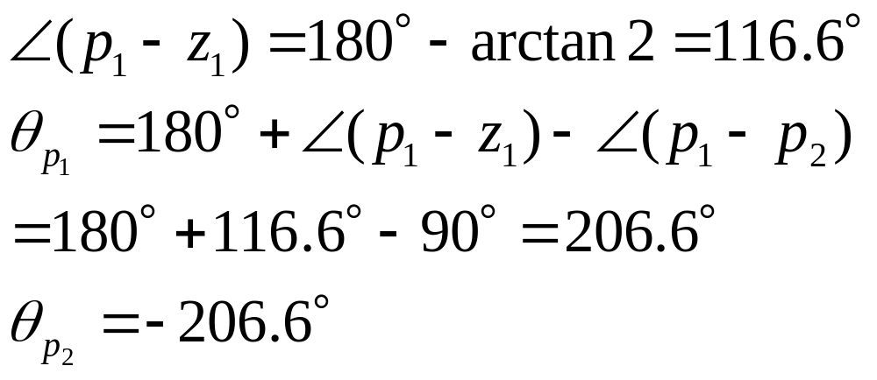
5）根轨迹在实轴上的会合点坐标
是根轨迹与实轴分离点， 不是根轨迹上的点，舍去。
６）出射角

Slide 22
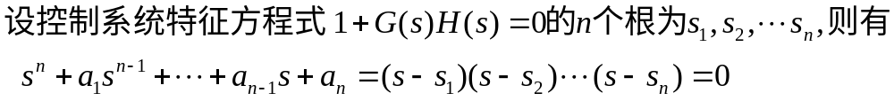
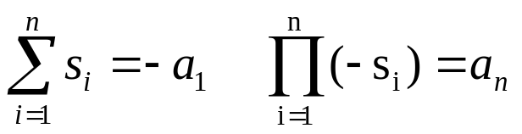
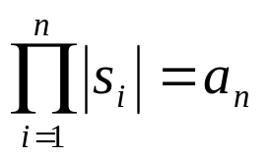




4.2.9 闭环极点的和与积
根据代数式方程根与系数的关系可写出
对于稳定的系统
例4-2-4 系统开环传递函数为 ，与虚轴交点
对应的极点为 求对应的 。

Slide 23


4.2.10 放大系数的求取
根轨迹放大系数
开环放大系数

Slide 24


例 4-2-5 开环传递函数 ，

Slide 25


例 4-2-6 绘系统的根轨迹图并求与虚轴交点对应的放大系数和闭环极点，开环传递函数为

Slide 26





4）实轴上的根轨迹（-2.73，0）。
5）根轨迹与实轴的分离点坐标。
6）根轨迹的出射角。
7）根轨迹与虚轴的交点。

Slide 27


Slide 28



4.3 按根轨迹分析控制系统
控制系统的根轨迹绘制完毕，k确定之后，即可确定闭环传递函数，进而分析系统的控制性能。
例4-3-1单位负反馈系统的开环传递函为
用根轨迹法分析开环放大系数K 对系统性
能的影响，计算K =5时系统动态指标。
解：
K为任意值时，系统都是稳定的。
当0<K<0.5(0<k<1)时，系统有两个相等
的负实根，系统的动态响应是非震荡的。

Slide 29

当0.5<K<∞(1<k<∞)时，系统有一对共轭复数极点，系统的动态响应是震荡的。
当K =5（k=10）时，由图知系统的闭环极点为

